Slide 1
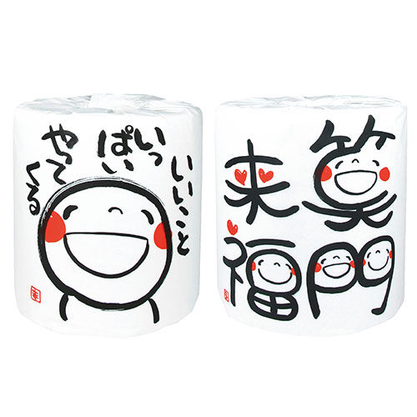


【提案書】
笑い文字トイレットロール
特徴
癒やしと和みを与えてくれる明るいパッケージデザインが印象的なトイレットロールです。インパクトのあるアイテムのため、イベント等でのディスプレイ兼ばらまき用にぴったりです。
納期
納期スペース
仕様
素材：再生紙
サイズ：φ105×115mm
包装：紙巻
生産国：日本
お見積
お見積りスペース

